Slide 1


AKTUÁLNÍ STAV PODNIKU A JEHO VÝVOJ V OBDOBÍ
2024 - 2025
Ing. Jan Klas
generální ředitel
11.11. 2025

Slide 2


KLÍČOVÉ UKAZATELE - NAŠE SITUACE
BEZPEČNOST - nejvyšší možná úroveň
PROVOZ - téměř návrat k objemu roku 2019, přetrvávají geopolitické vlivy
KAPACITA/ZPOŽDĚNÍ – bez problémů, v souladu se stanovenými ukazateli a požadavky zákazníků
LIDSKÉ ZDROJE – kontinuální nábor a výcvik na klíčové profese
TECHNOLOGIE – TopSky/Skybridge: spolupráce na hlavním systému s Finskem a Estonskem
SITUACE V EVROPĚ
KAPACITA/ZPOŽDĚNÍ - výrazné zlepšení, potřeba strukturálních systémových reforem nezbytná
první hodnocení roku 2025 z pohledu dopravců*: not too bad vs. very bad in 2024
* EUROCONTROL

Slide 3
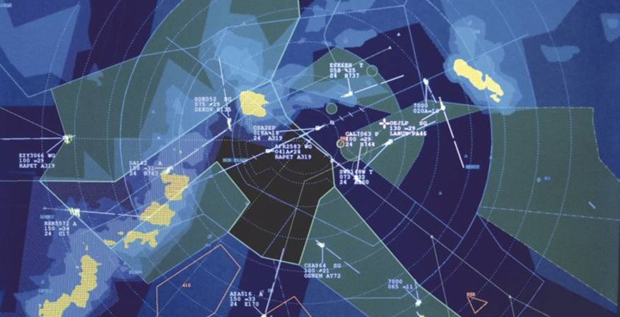
DLOUHODOBÉ SROVNÁNÍ PROVOZU : 2019 - 2025
2019
2024
2025
850 179 pohybů
711 216 pohybů
exp. 785 000 pohybů
210 000 000 km
168 000 000 km
exp. 183 000 000 km
110 000 000 MTOW
83 000 000 MTOW
exp. 96 000 000 MTOW
235 458 ARR/DEP
210 496 ARR/DEP
exp. 228 000 ARR/DEP

Slide 4






NAŠI ZÁKAZNÍCI: SROVNÁNÍ LEDEN - ZÁŘÍ 2025 VS. 2024
TOP 5 LETEČTÍ DOPRAVCI - VÝVOJ VE FIR PRAHA
TOP 5 LETEČTÍ DOPRAVCI - MEZIROČNÍ VÝVOJ NA LETIŠTÍCH ČESKÉ REPUBLIKY*

Slide 5
KAPACITA FIR PRAHA – LÉTO 2025
úspěšné dokončení optimalizace rozdělení českého vzdušného prostoru,
rozdělení kvalifikací řídících letového provozu na jednotlivé sektorové skupiny,
hlavní řídící systém podniku TopSky je stabilní a naplňuje všechny požadavky na stabilitu a kapacitu,
maximální úroveň zpoždění stanovená pro Českou republiku v roce 2025 ve výši 0,19 minuty na provedený let pro letní sezónu nebyla překročena.

Slide 6
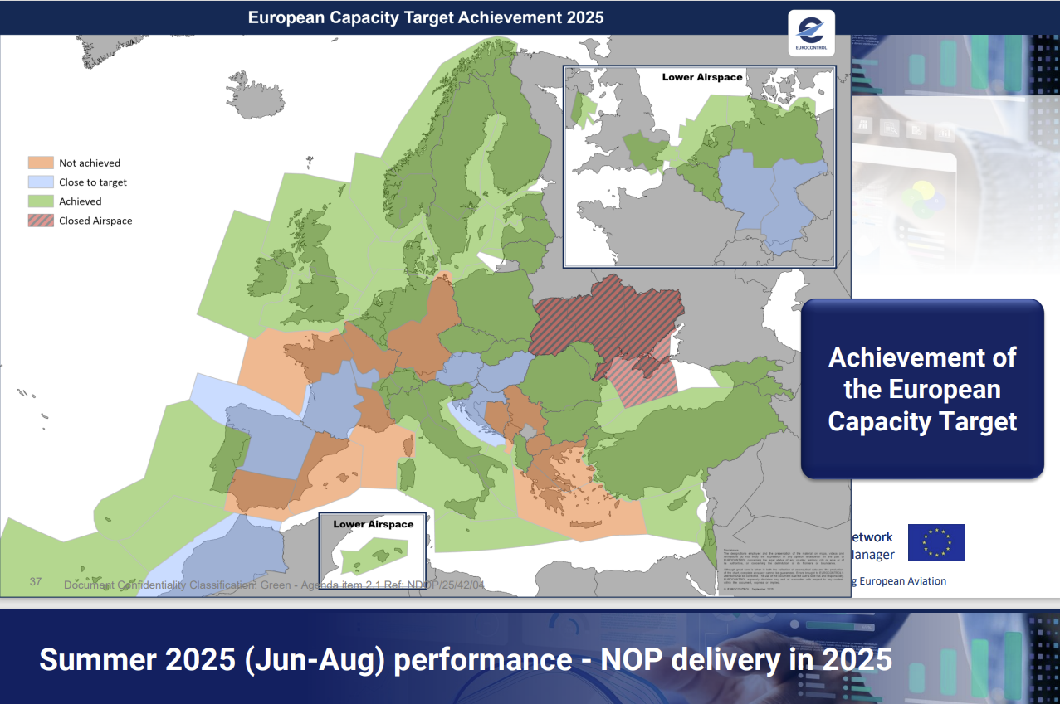


Slide 7
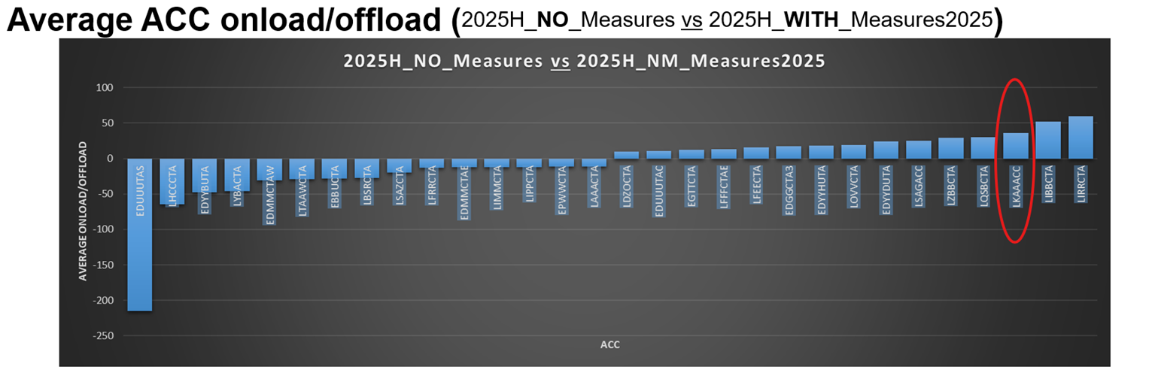

SCHOPNOST ANSP V EVROPĚ SNIŽOVAT NEDOSTATEK KAPACITY V EVROPĚ

Slide 8
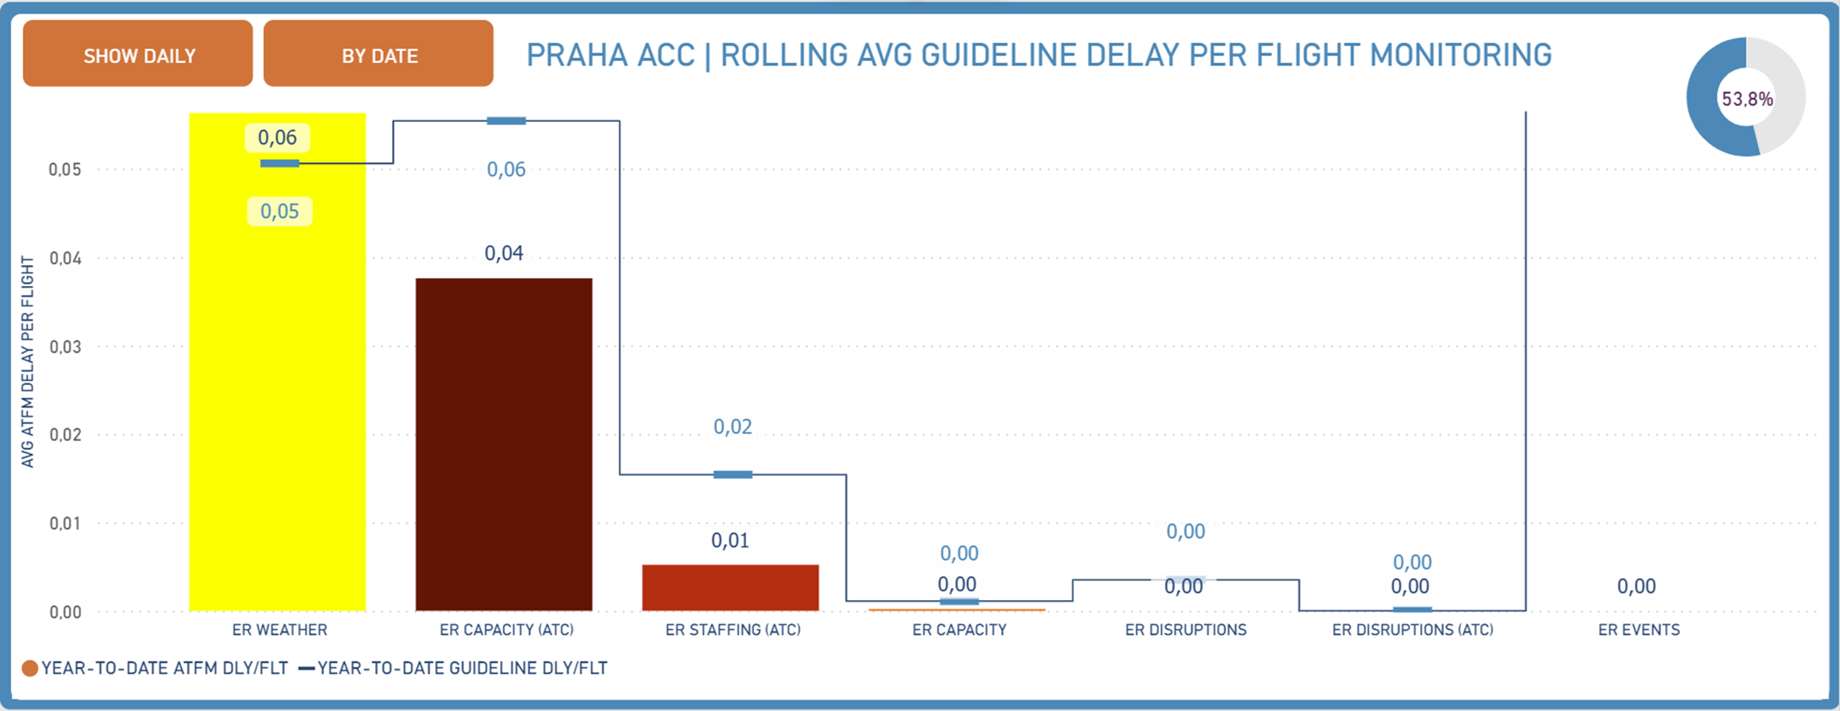

Slide 9
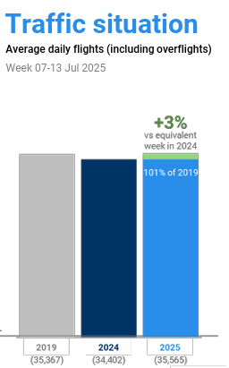
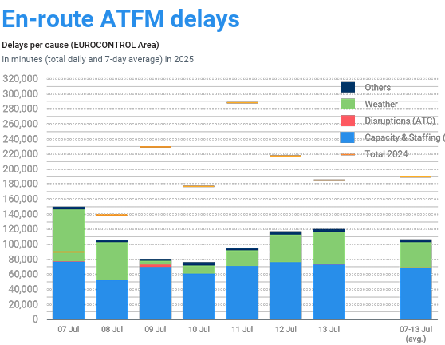


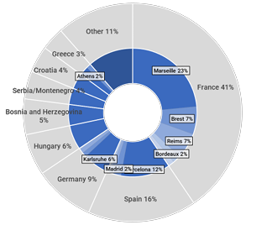
SITUACE V EVROPĚ – NEJSILNĚJŠÍ PROVOZNÍ TÝDEN
7 – 13. ČERVENEC 2025

Slide 10




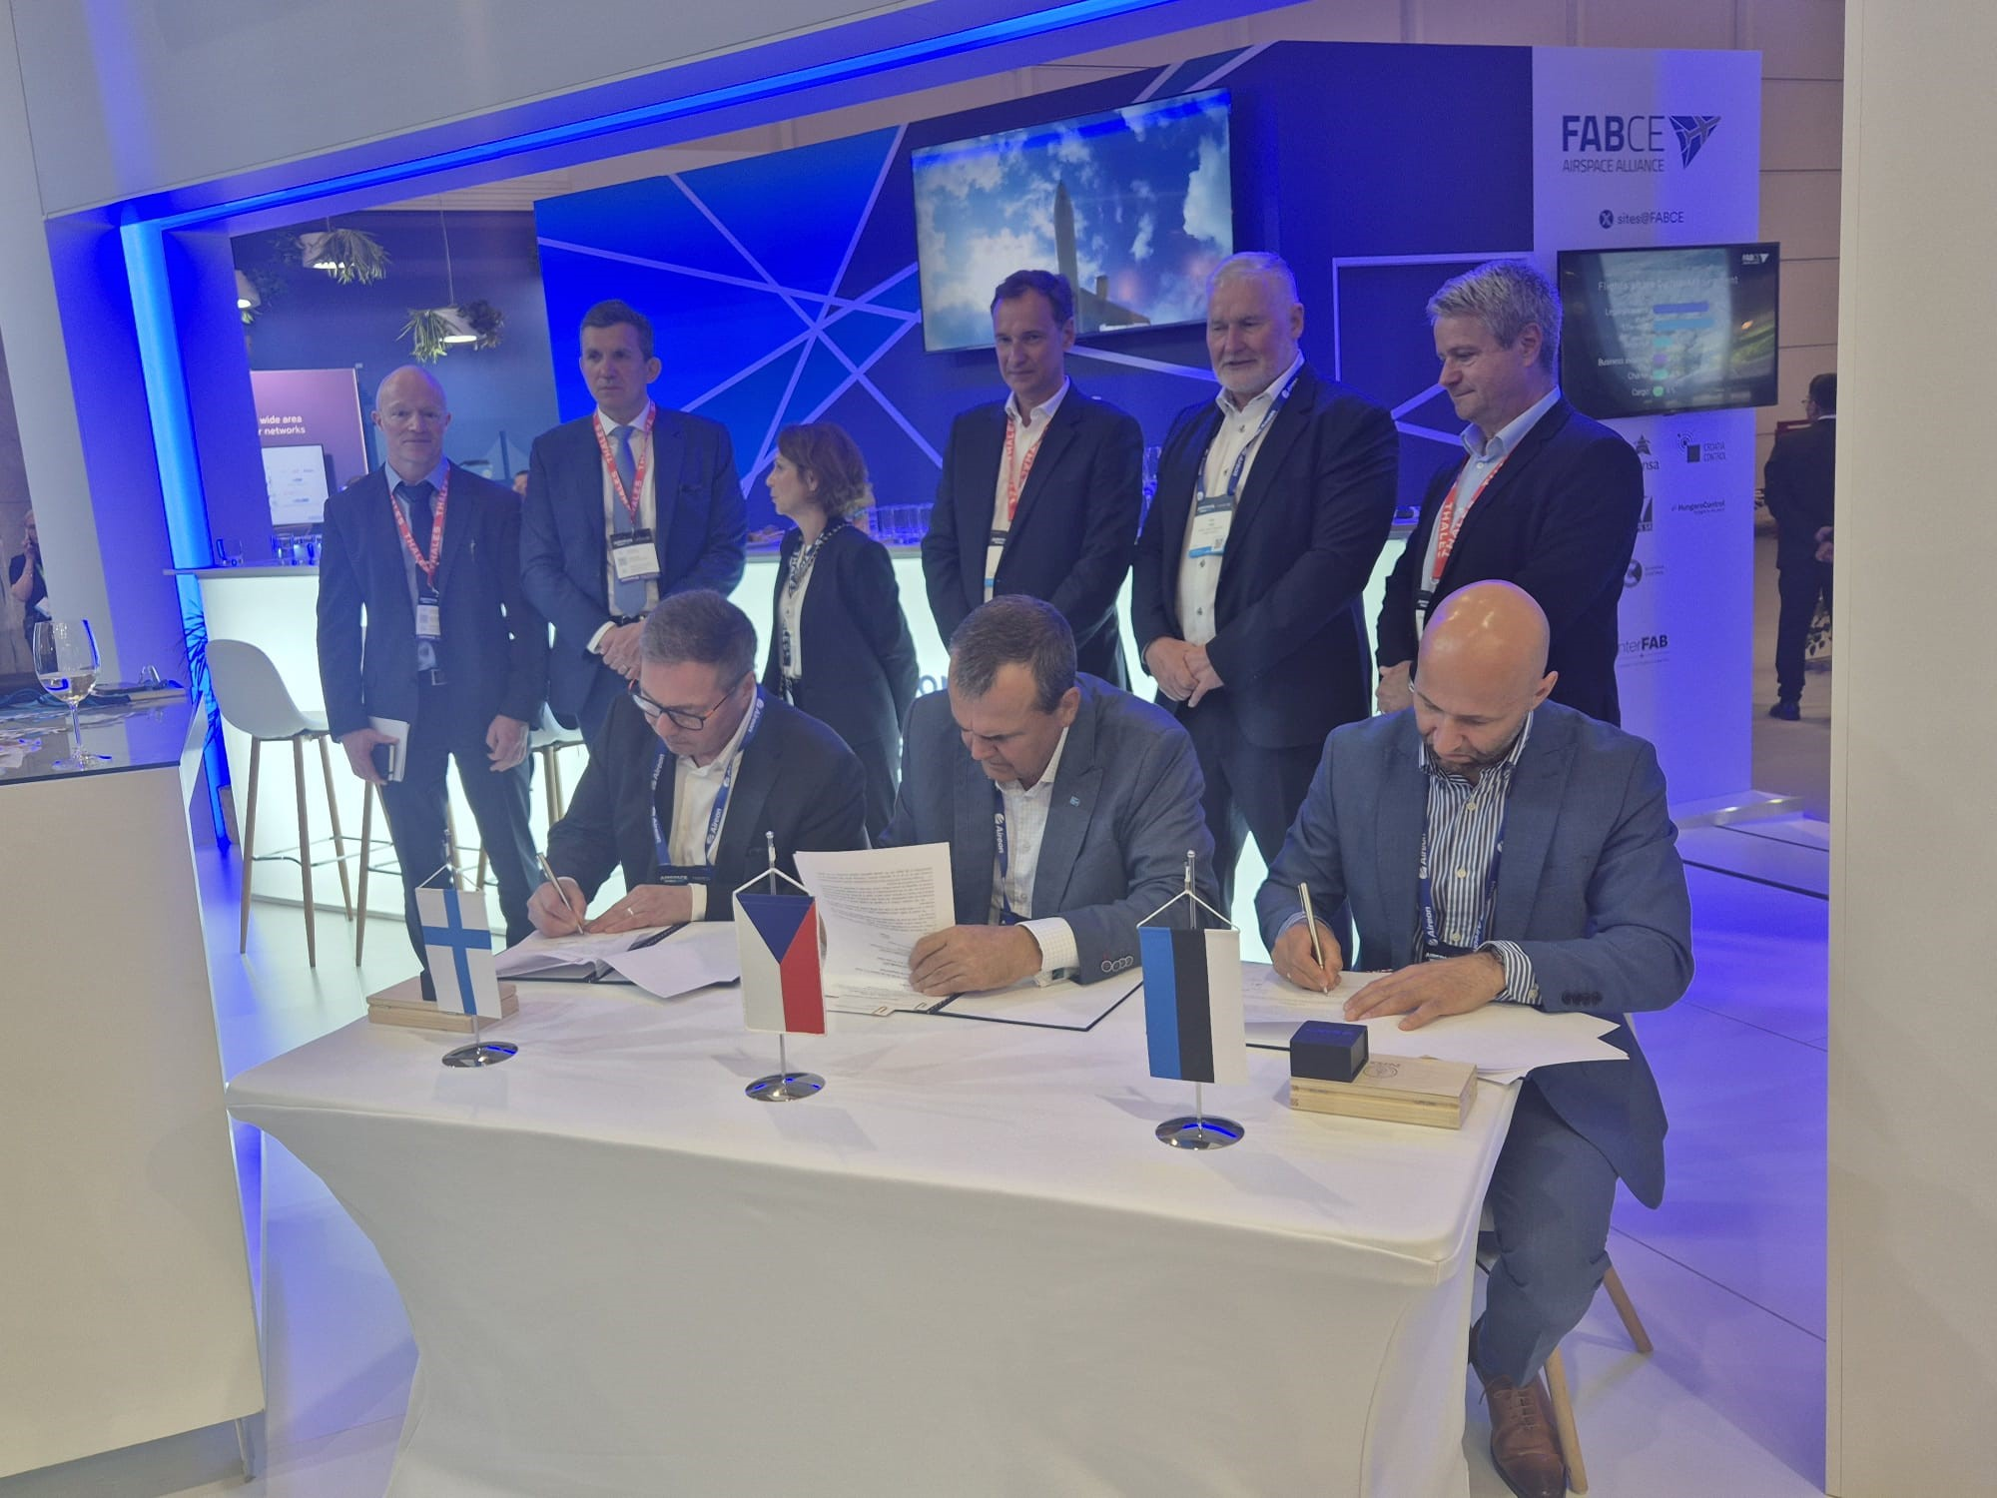
TECHNOLOGIE – TOPSKY/SKYBRIDGE
vytvoření mezinárodní aliance pro společný rozvoj ATM systému
nové generace,
koordinace postupů vůči dodavateli, sjednocení potřeb, priorit
a vyjednání výhodnějších podmínek,
jednání se společností Thales o možnosti podpisu smlouvy o pořízení
softwarového upgradu na TopSky-One,
případný podpis smlouvy proběhne ke konci roku 2025,
případné nasazení systému TopSky-One se předpokládá na rok 2032+

Slide 11
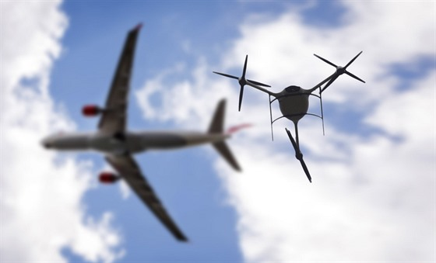
DRONY – ROLE A MOŽNOSTI PODNIKU NA LETIŠTI PRAHA
primární odpovědnost a dohled má provozovatel letiště Praha
v případě hlášení výskytu dronu mění TWR dráhu v užívání
stanoviště TWR ihned předává informaci cizinecké policii k zajištění akce
SYSTÉMOVÉ ŘEŠENÍ
NOVÉ - vznik „Výboru pro protidronovou ochranu, dronovou regulaci
a rozvoj“ za účasti podniku,
meziresortní spolupráce, příprava koncepčních podkladů

Slide 12











ZDROJE INFORMACÍ
https://twitter.com/letovyprovoz
https://www.linkedin.com/company/air-navigation-services-of-the-czech-republic

Slide 13
Děkuji a vážím si Vaší důvěry!

